Slide 1
KHDAK'de Kemik Ağrısına Yönelik Palyatif Radyoterapiden Sonra Hasta Tarafından Bildirilen Semptomlarla EGFR ve ALK Mutasyon Durumu Arasındaki İlişki
HAZIRLAYAN : ARŞ. GÖR. DR. ERGİN ERDEN

Slide 2
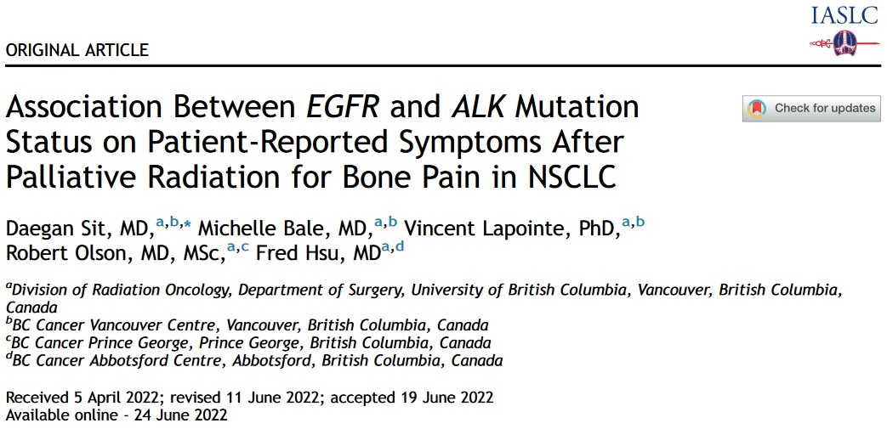

Slide 3
GİRİŞ
Konvansiyonel palyatif radyoterapi (RT), çoğu kemik metastazı için etkili bir tedavidir; ancak, hastalar %20 ila %40'a varan oranlarda hiç fayda görmeyebilir.
Sonuçlarda iyileşme olmamasıyla ilişkili faktörlerin belirlenmesi, fayda sağlayabilecek metastazların belirlenmesine yardımcı olabilir.
KHDAK ilişkili kemik metastazları, RT'ye daha düşük bir yanıt oranı ile ilişkilendirilmiştir, ancak kesin olarak hangi metastazların yanıt verme olasılığının düşük olduğu belirlenememiştir.

Slide 4
KHDAK'lerin %15'inde EGFR'de ve %3-5'inde ALK'da mutasyon olduğu bilinmekte ve hem EGFR hem de ALK mutasyonlarının, önceki preklinik ve klinik çalışmalar temelinde RT'ye farklı yanıtlar verdiği varsayılmıştır.
Bu çalışmanın amacı, KHDAK'de EGFR veya ALK mutasyonu varlığının, palyatif RT'den sonra farklı bir ağrı yanıtı oranı ile ilişkili olup olmadığını belirlemekti.

Slide 5
MATERYAL VE METOD
Veri Kaynağı ve Dahil Etme Kriterleri :
Bu çalışma için Britanya Kolumbiyası eyaletinde 2013'ten 2016'ya kadar kemik metastazları için palyatif RT uygulanan tüm hastaların veri tabanına erişildi. Hasta tarafından bildirilen sonuçlar prospektif olarak başlangıçta palyatif RT'den önce ve RT uygulamasından 3 ila 4 hafta sonra toplandı. Toplanan sonuçlar, Kemik Ağrısı için Kanser Tedavisinin İşlevsel Değerlendirmesi anketine dayanan bir puanlama sisteminde değerlendirildi. Hastalar, sıfırdan dörde kadar sıralı bir ölçekte yanıt verdiler; sıfır, hiç kemik ağrısı olmadığını ve dört, mümkün olan en yüksek kemik ağrısını temsil ediyordu.

Slide 6
Eksiksiz başlangıç ve takip anket katılımı olan palyatif RT ile tedavi edilen KHDAK kemik metastazlı vakalar dahil edildi. Çalışma devam ederken ikinci bir palyatif kemik RT'si uygulanan ve ilgili anketi yeniden dolduran hastalar çalışmaya tekrardan dahil edildi. Her tedavi süreci bağımsız olarak değerlendirildi.
Sistemik tedaviden palyasyonun etkisini kontrol etmek için, RT uygulamasından önce veya üç haftalık zaman penceresi içinde başlatılan kemoterapi, hedefe yönelik ajan veya immünoterapiler hakkında da veriler toplandı. Analjezik bilgileri tıbbi kayıtlarda standart olarak toplanmamıştır ve bu nedenle bu çalışma için mevcut değildir.

Slide 7
Analiz Grupları :
Analiz için akciğer kanserleri mutasyon durumuna göre gruplandırıldı. EGFR ve ALK mutasyonu olmayanlar wild tip (WT) olarak gruplandırıldı. WT'li hastaların ağrı yanıtlarını, EGFR+ veya ALK+ olanlarla karşılaştırdık. EGFR veya ALK testi yapılmamış hastalar ayrı bir grupta (bilinmeyen) analiz edildi ve WT grubuyla karşılaştırıldı.

Slide 8
Primer ve Sekonder Sonlanım :
Başlangıçta ve RT sonrası takipte ağrı skorları alındı. Primer sonlanım, başlangıç ağrı skorundan daha düşük bir takip ağrı skoru olmasıydı. Sekonder sonlanım, sıfır nihai ağrı skoru olarak tanımlanan tam ağrı yanıtı oranıydı.

Slide 9
İstatistiksel Analiz :
Hasta popülasyon özellikleri, Pearson'un ki-karesi veya varyans analizi kullanılarak mutasyon durum grupları ile karşılaştırıldı. Ağrı yanıtı oranı, çok değişkenli bir lojistik analiz kullanılarak karşılaştırıldı. 0.05'e eşit veya daha küçük bir p değeri, tüm istatistiksel testler için anlamlı kabul edildi.

Slide 10
SONUÇLAR
Hasta ve Tedavi Özellikleri :
Haziran 2013 ile Haziran 2016 arasında, kemik metastazları için eksiksiz başlangıç ve takip anketleri bildirilen 2272 palyatif RT kursu vardı. Bu 2272 tedavi kursunun 444'ünün primeri akciğerdi. KHDAK olmayan primerler nedeniyle 52 tedavi kursu hariç tutuldu. Nihai kohort, 329 hastanın 388 tedavi kursundan oluşuyordu. 388 kurstan 180'i WT, 63'ü EGFR(+) ve 9'u ALK(+)'ti. EGFR ve ALK mutasyon durumunun bilinmediği 92 kurs vardı.

Slide 11
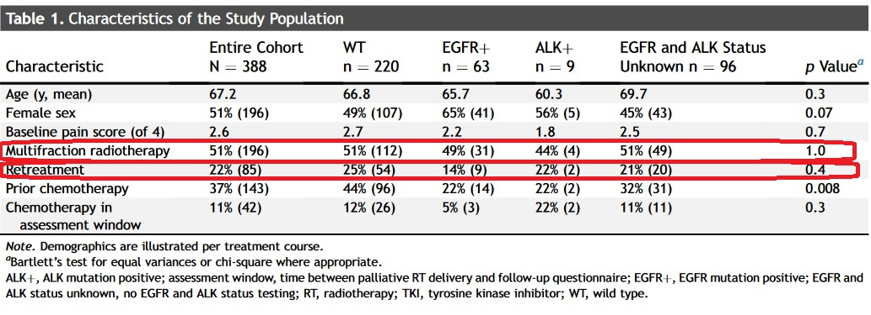
En yaygın tedavi kursu tek fraksiyonda 8 Gy (388'in 188'i) ve ardından beş fraksiyonda (388'in 160'ı) 20 Gy idi.
Tedavi edilen bölgeler arasında vertebra (%35), ekstremiteler (%21), pelvis (%13), kostalar(%7) ve diğer (%6) yer almıştır.
Yeniden tedavi oranları, mutasyon durumu bazında önemli ölçüde farklı değildi (p = 0.4).

Slide 12
Ağrı Yanıtı :
Tüm gruplarda, tedavilerin %66'sı ağrı yanıtıyla sonuçlandı. Tedavilerin geri kalan %34'ünde, hastalar takipte ağrıda herhangi bir değişiklik veya kötüleşme bildirmedi.
Mutasyon durumuna göre parsiyel ağrı yanıtı oranları: WT %63, EGFR+ %75 ve ALK+ %78. Yapılan analize göre mutasyon durumu, yaş ve başlangıç ağrı skoru anlamlıydı.
RT'den önce yeni sistemik ajanın başlaması, takip arasında sistemik ajanın başlaması, cinsiyet, çok fraksiyonlu RT veya yeniden tedavi (tümü p > 0.05) anlamlı bulunmayan değişkenler oldu.
WT grubuyla karşılaştırıldığında EGFR+ mutasyon durumu (OR = 5.4, p < 0.001) ve ALK+ mutasyon durumu (OR = 12.8, p = 0.008) daha yüksek oranda ağrı yanıtı ile ilişkilendirildi. Mutasyon durumu bilinmeyen grup için kısmi yanıt oranı %68 idi ve istatistiksel olarak anlamlı bir fark yoktu.
Daha yüksek bir başlangıç ağrı skoru, daha yüksek bir ağrı yanıtı oranı ile ilişkilendirilmiştir.

Slide 13
Tam Ağrı Yanıtı :
Genel olarak, ağrıya tam yanıt oranı (takipte ağrı skoru 0) %25 idi. Mutasyon durumuna göre tam yanıt oranları şu şekildeydi: WT %20.5, EGFR+ %35 ve ALK+ %67.
Analiz modeline mutasyon durumu, başlangıç ağrı skoru ve palyatif RT'den önce yeni bir kemoterapi başlangıcı dahil edildi.
Modelde anlamlı bulunmayan değişkenler: RT'den önce yeni hedefe yönelik ajan başlanması, takip arasında sistemik ajan başlanması, cinsiyet, çok fraksiyonlu RT veya yeniden tedavi (tümü p > 0.05).
EGFR+ mutasyon durumu ile artan tam ağrı yanıtı oranı arasında bir eğilim vardı (OR = 1.6, p = 0.127).
ALK+ mutasyon durumu, WT ile karşılaştırıldığında daha yüksek tam yanıt oranı ile ilişkilendirilmiştir (OR = 5.2, p = 0.031).
Daha yüksek bir temel ağrı skoru, daha düşük bir tam ağrı yanıtı oranı ile ilişkilendirilmiştir (OR = 0.56, p < 0.001).
Bilinmeyen mutasyon durumu grubu için tam yanıt oranı %23 idi ve bu hastalar, WT grubuyla karşılaştırıldığında anlamlı derecede farklı bir ağrı yanıtı oranına sahip değildi.

Slide 14
Skuamöz Hücreli Karsinom ve Ağrı Yanıtı :
WT grubu, hem adenokarsinom (n= 180) hem de skuamöz hücreli karsinom (SCC, n=42) gruplarından oluşuyordu. Bu iki grubu karşılaştırarak primer ve sekonder sonlanımların bir analizini yaptık. Hem parsiyel hem de tam yanıt açısından WT adenokarsinomu ile SCC arasında anlamlı bir fark yoktu.

Slide 15
Kemoterapi veya TKİ'nin Mutasyon Pozitif Hastalar Üzerine Etkisi :
EGFR+ kemik metastazı tedavilerinin bir alt grup analizini yaptık (n= 63). RT'den önce bir TKI kullanımının, takip penceresinde yeni bir TKI'ye başlamanın veya takip penceresinde yeni bir kemoterapiye başlamanın, parsiyel veya tam ağrı yanıtı oranlarını önemli ölçüde etkilemediğini bulduk (tümü p > 0.05).
ALK+ tümörlerin 9 tedavi kürünün 7'sinde, hastalar RT uygulaması ile takip değerlendirmesi arasında önceden hedefe yönelik tedavi görmüş veya başlamıştır. TKI tedavisi almayan iki hastadan birinde kısmi ağrı yanıtı varken, diğerinde RT'ye ağrı yanıtı yoktu.

Slide 16
TARTIŞMA
Bu çalışmada, EGFR+ ve ALK+ KHDAK kemik metastazları için palyatif RT alan hastaların, EGFR ve ALK WT hastalara kıyasla daha yüksek ağrı yanıtı oranları bildirdiklerini bulduk. Ayrıca, daha yüksek bir başlangıç ağrısı ve ileri yaşın daha yüksek yanıt oranlarıyla ilişkili olduğunu gözlemledik.
Genel kohort için ağrı yanıtı oranı %66 idi.
Aynı QOL değerlendirme aracını ve takip süresini kullanan önceki çalışmada gözlemlenen %75 yanıt oranından daha düşüktü. Düşük yanıt oranı, %63 ile WT grubu için daha da belirgindi.
Van der Velden ve ark. akciğer kanseri kemik metastazlarının meme veya prostat kanseri kemik metastazlarıyla karşılaştırıldığında 0.50'lik bir RT ağrı yanıtı OR'sine sahip olduğunu bildirmiştir (p < 0.001).
Bu çalışmadaki tam ağrı yanıtı oranlarının genel oranı, diğer histolojilerin kemik metastazları için gözlemlenen tam yanıt oranlarına benzerdi.

Slide 17
Bu çalışmada, EGFR+ kemik metastazları için palyatif RT kursları, yüksek oranda ağrı yanıtı (%75) ve tam ağrı yanıtı (%35) ile sonuçlandı.
Bu çalışmadan önce, EGFR mutasyon durumunun intratorasik radyasyon yanıt oranları üzerindeki etkisine ilişkin çelişkili raporlar vardı. Örneğin, kemoradyoterapi sonrası lokal ileri KHDAK'de, Tanaka ve ark. EGFR+ ve EGFR WT tümörleri arasında benzer yanıt oranları bildirdi (%72.4'e karşı %72.0). Buna karşılık, Lim ve ark. lokal olarak ilerlemiş KHDAK için kemoradyoterapi sonrası EGFR+ tümörlerin, EGFR WT'ye kıyasla artan yanıt oranları ile ilişkili olduğunu bildirmiştir (%89'a karşı %64, p = 0.023). İntratorasik hastalık yanıtının EGFR durumu ile gerçekten korele olup olmadığı belirsiz olsa da, hasta tarafından bildirilen ağrı yanıtında EGFR durumunun önemini değerlendiren ilk çalışma olduğu için çalışmamız yine de değerlidir.

Slide 18
Bu çalışmadaki ALK+ kohortunda 9 kursun 7'si ağrı yanıtıyla; 6'sı, ağrının tamamen çözülmesiyle sonuçlandı. Önceki çalışma, krizotinib ile sinerjistik bir etki ile ALK+ tümörlerde artan RT yanıtı için potansiyel bir mekanizma ortaya çıkarmıştır. İlginç bir şekilde, palyatif RT'ye yanıt vermeyen iki hastanın RT'den önce veya sonra krizotinib uygulama öyküsü yoktu. Bununla birlikte, küçük hasta sayıları göz önüne alındığında, bu gözlemleri doğrulamak için gelecekteki çalışmalara ihtiyaç vardır.

Slide 19
Adenokarsinomlarda SCC'lere kıyasla daha yüksek oranda EGFR ve ALK mutasyonları meydana geldiğinden, ağrı yanıtındaki farklılığın olası bir açıklaması tümör mutasyonundan ziyade histolojik tipe bağlı olabilir. Bunu ele almak için, WT adenokarsinomları ve SCC'leri olan hastaların ağrı yanıtı oranlarını karşılaştırdık ve yanıt oranlarında anlamlı bir fark bulamadık. Bu nedenle, WT grubunda gözlenen daha düşük ağrı yanıtı oranlarından SCC histolojik tipinin sorumlu olması pek olası görünmemektedir.

Slide 20
Çalışmamızda bazı kısıtlılıklar bulunmaktadır. EGFR veya ALK mutasyon testi olmayan 96 (%25) hasta vardı. EGFR WT grubu içindeki yanlılığı en aza indirmek için, mutasyon testi olmayanları WT kohortu ile birleştirmedik. Bilinmeyen grupta ve WT kohortunda ağrı tepkisi oranları benzerdi ve bu nedenle WT analiz grubuna dahil edilip edilmemesinin sonuçlarımızı değiştirmesi pek olası değildir.
Diğer bir sınırlama, komplike kemik metastazı oranlarına ilişkin veri eksikliğidir. MFRT oranları hasta kohortları arasında benzer olduğundan ve başlangıçtaki ağrı oranları istatistiksel olarak anlamlı bir şekilde farklı olmadığından, komplike kemik metastazı oranlarının gruplar arasında nispeten eşit olması beklenmektedir.
Son bir sınırlama, analjezik bilgisinin analiz için mevcut olmamasıydı. Bu çalışmada toplanan hasta tarafından bildirilen sonuçlarla analjezik bilgilerini içeren diğer çalışmalara benzer olduğunu ortaya koydu; ancak, RT öncesi ve sonrası analjezi kullanımından elde edilen bilgileri içeren gelecekteki çalışmalar bilgilendirici olacaktır.
Çalışmamızda KHDAK'de en sık görülen mutasyonlar olan EGFR ve ALK mutasyonları değerlendirilmiş; ancak, RT'ye farklı yanıtları olabileceğinden diğer mutasyonlar gelecekte değerlendirilmelidir.

Slide 21
SONUÇ
EGFR veya ALK genetik mutasyonları olan KHDAK'li hastalar, kemik ağrısı için palyatif RT'den sonra daha yüksek ağrı yanıtı oranlarına sahipti.
Bildiğimiz kadarıyla bu, KHDAK'li hastalardaki genetik değişiklikler ile RT sonrası hasta tarafından bildirilen sonuç arasındaki ilişkiyi araştıran ilk çalışmadır.
EGFR veya ALK WT KHDAK'li hastalarda daha düşük ağrı giderme oranları göz önüne alındığında, bu hasta popülasyonu için başarılı palyatif tedavilerin geliştirilmesi özellikle kritik öneme sahiptir.

Slide 22
Dinlediğiniz için teşekkür ederim..

